Slide 1
Hablemos de videojuegos
Julio Seaman
FIT 2018

Slide 2

Viaje en el tiempo

Slide 3
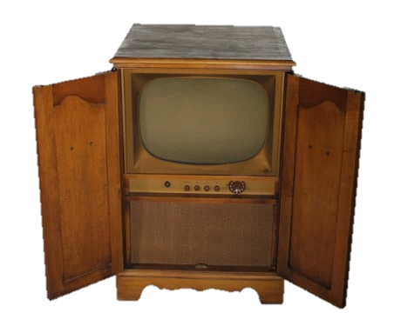
60’s

Slide 4
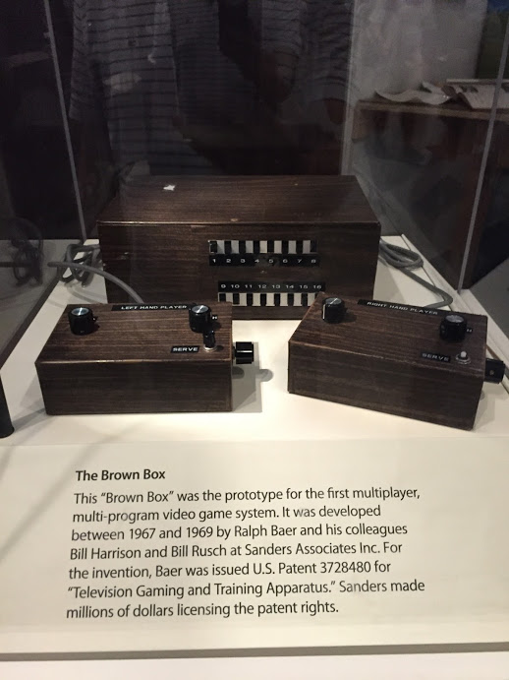
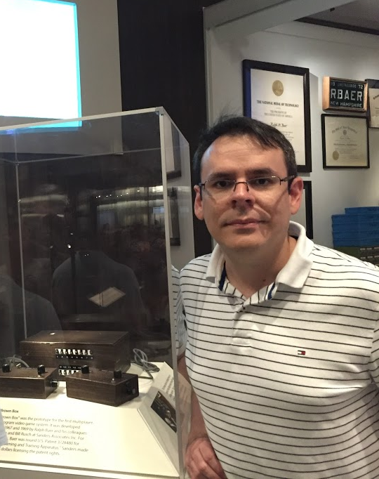
The Brown Box

Slide 5
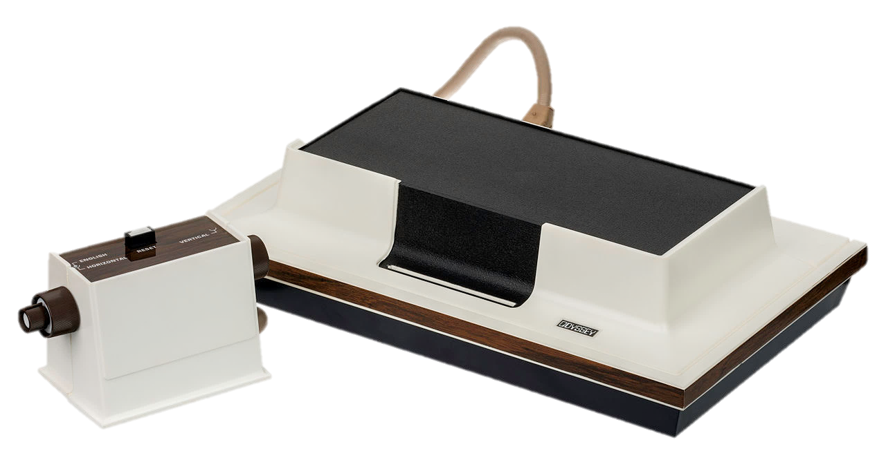
Magnavox Odyssey - 1972

Slide 6
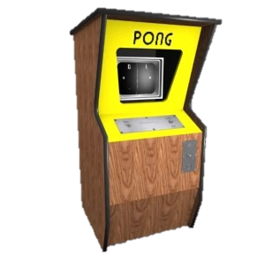
Pong Arcade - 1972
Al Alcorn

Slide 7
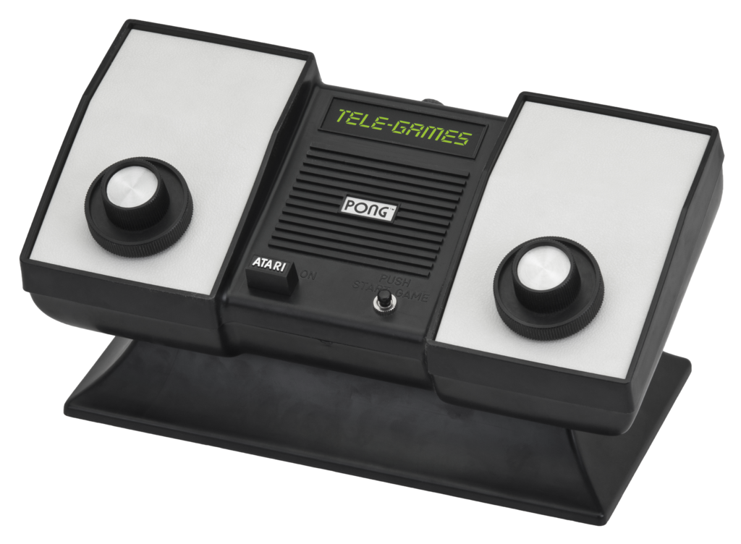
Pong – Home 1974

Slide 8
¿Que es un juego?
Divertido
Incierto
Improductivo
Ficticio
Reglas

Slide 9

El Circulo Mágico - Huizinga

Slide 10
Objeto
Arte
Entretenimiento
No interactivos
Interactivos
Juguete
Desafío
Puzzle
Conflictos
Competencia
Juego
Las Dicotomías de Chris Crawford

Slide 11
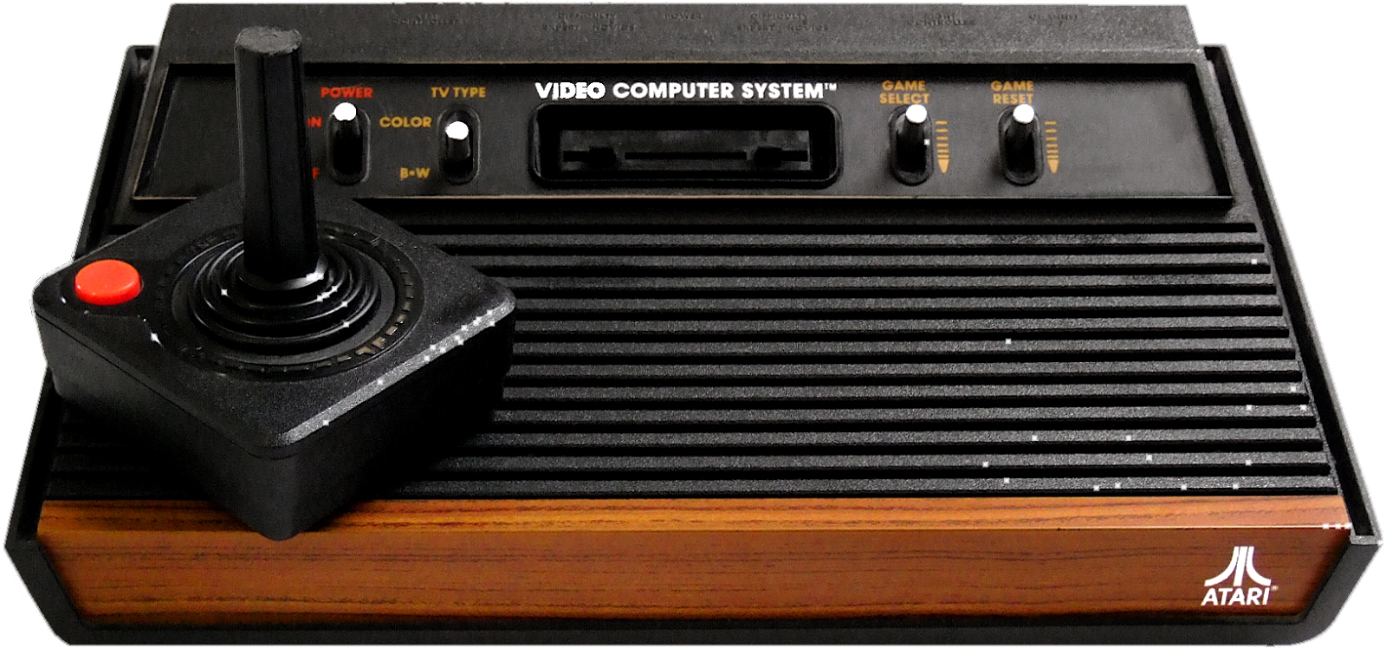
Atari 2600 - 1982

Slide 12

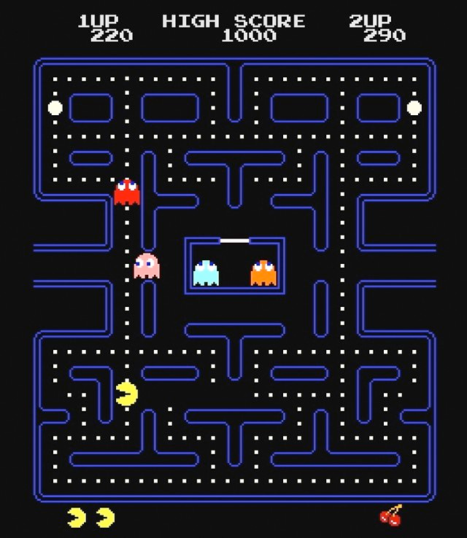

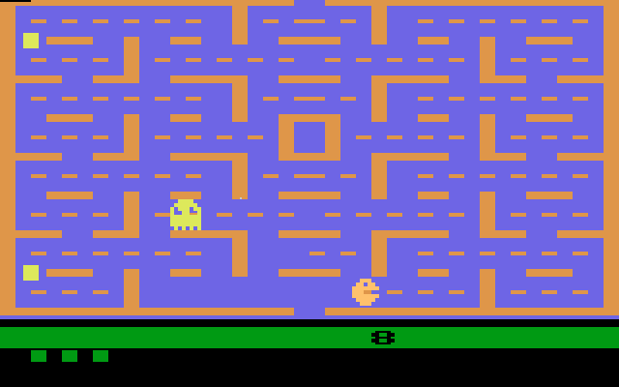
Game Crash of 1983

Slide 13

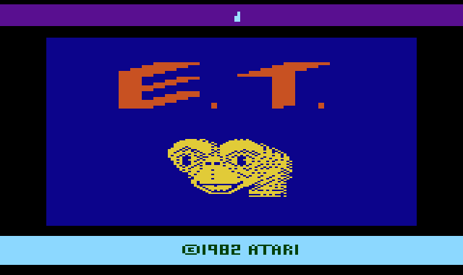
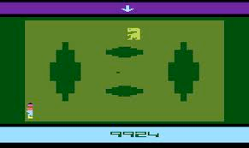
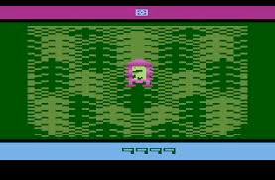
Atari 2600: Game Over!

Slide 14
Viaje en el tiempo

Slide 15
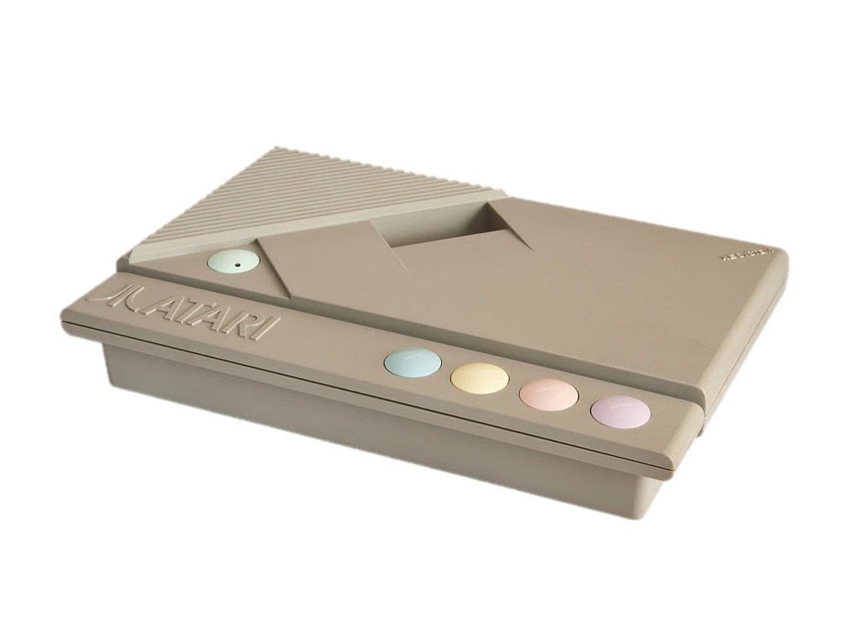
Atari XEGS - 1987

Slide 16
¿En que consiste el 3d?
Tamaño Relativo
Perspectiva
“Motion Parallax”
“Occlusion”
Texturización
Iluminación / Sombreado
Niebla de distancia / desaturación / Perdida de contraste/
Convergencia binocular
Efectos estereoscópicos

Slide 17
Viaje en el tiempo

Slide 18
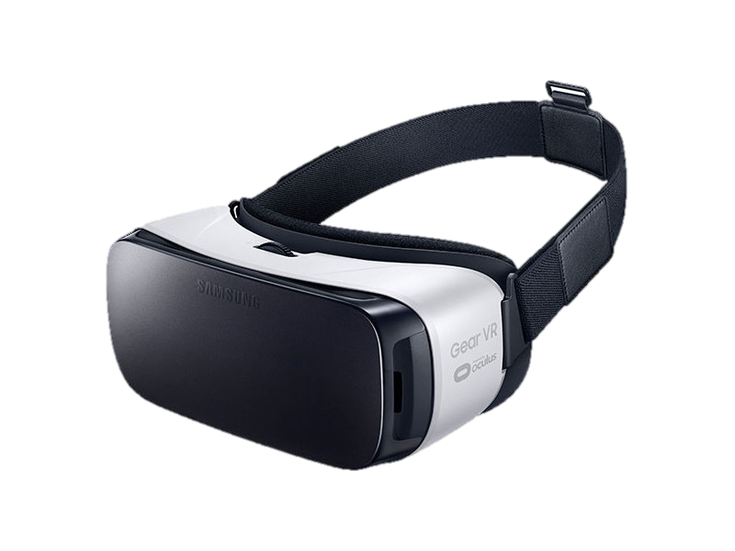
Realidad virtual

Slide 19
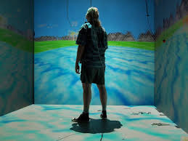
La cueva

Slide 20
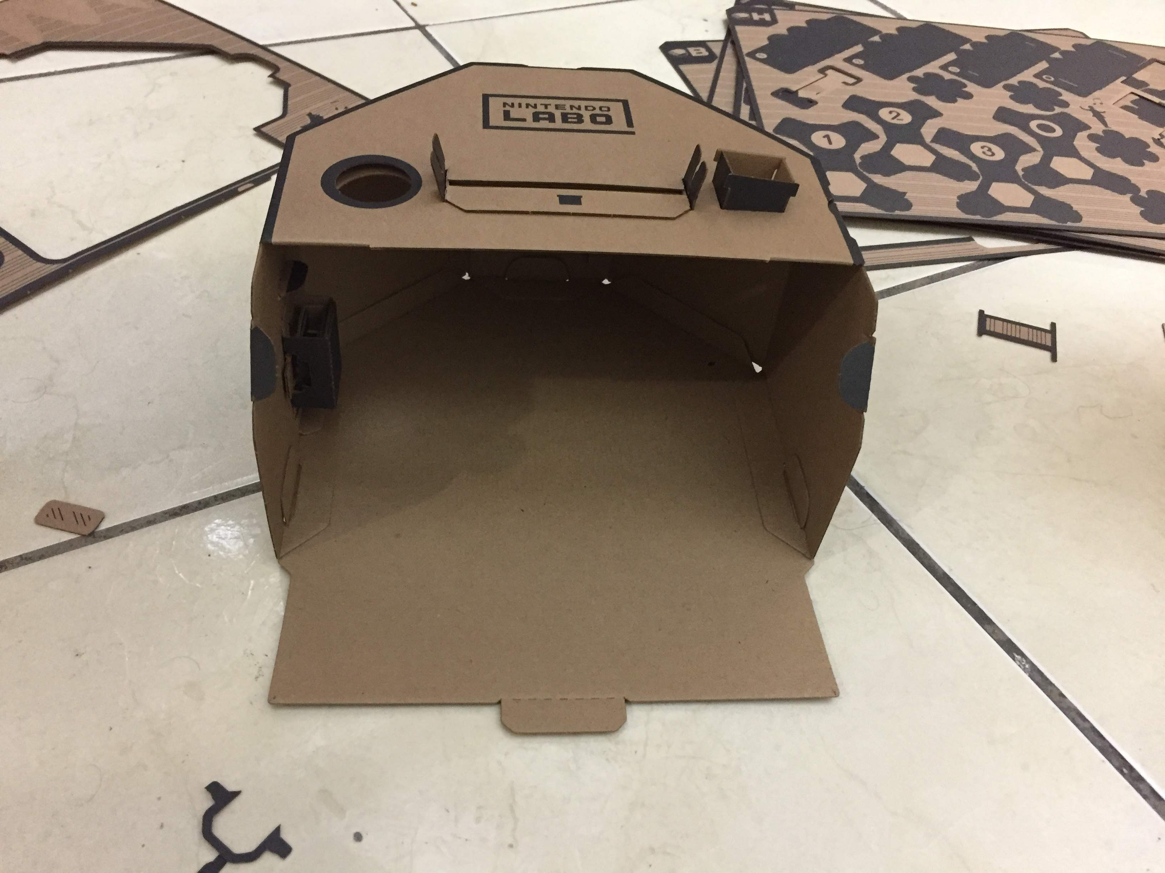
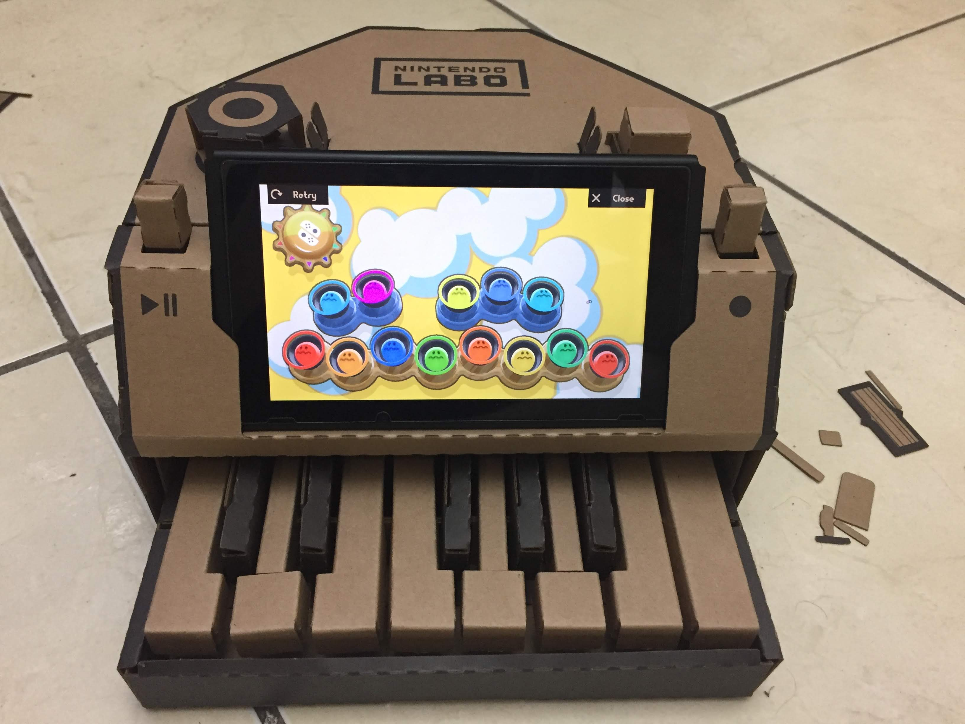
Nintendo labbo

Slide 21
Muchas gracias
Correo: jseaman76@gmail.com
Facebook: julio.seaman
Whatsapp: +1-202-630-5019
Twitter: @jseaman76 (nunca pongo nada)

